Slide 1
Визитная карточка воспитателя МБДОУ «Детский сад № 15 «Машар» г. Гудермес Эстамировой Азы Замидовны

Slide 2
О себе
Я, Эстамирова Аза Замидовна
Воспитатель МБДОУ «Детский сад № 15 «Машар»
г. Гудермес
Педагогический стаж: 4 года.
Педагогическое кредо: «Подарить сердце детям, стать настоящим мастером своего дела!»
Хобби: Кулинария.

Slide 3
В июне 2018 года окончила Гудермесский педагогический колледж им. Джунаидова С.С-А. по специальности «Учитель начальных классов»

Slide 4
Мои достижения

Slide 5
Участие в форуме ПЕДАГОГИ РОССИИ

Slide 6
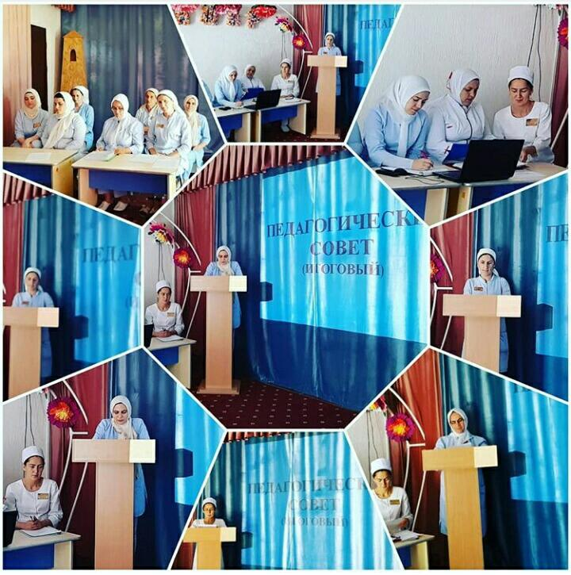
Участие в мероприятиях ДОУ

Slide 7
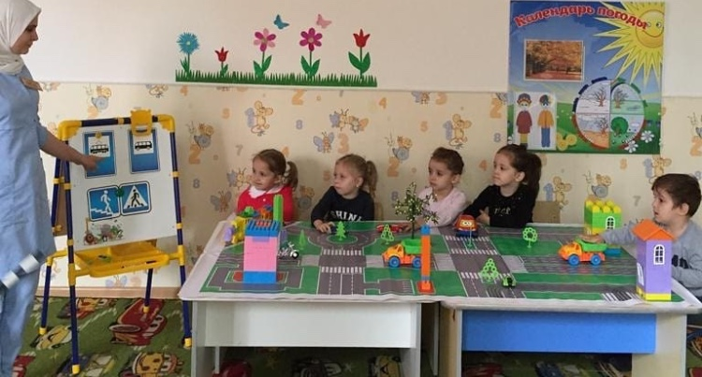
Работа с детьми- это постоянное саморазвитие, непрерывное образование, возможность видеть результат своего труда и радоваться ему.

Slide 8
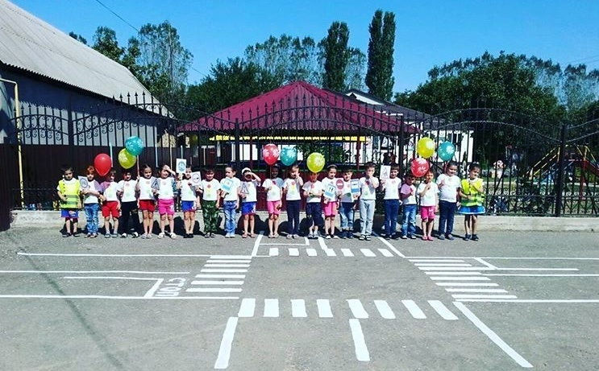
Основная миссия воспитателя - наполнение детской души разумным и прекрасным. Воспитывать доброту трудолюбие, честность. Помогать познать окружающий мир, развивать внутренний мир каждого ребенка.

Slide 9
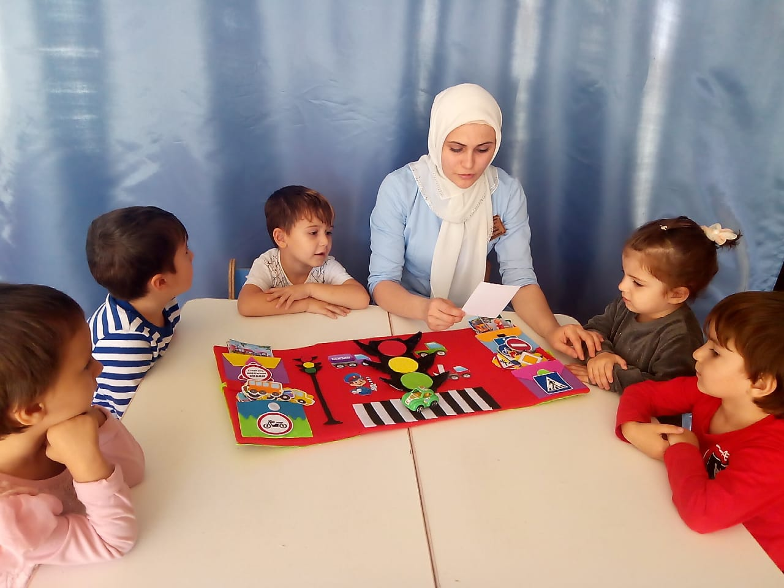
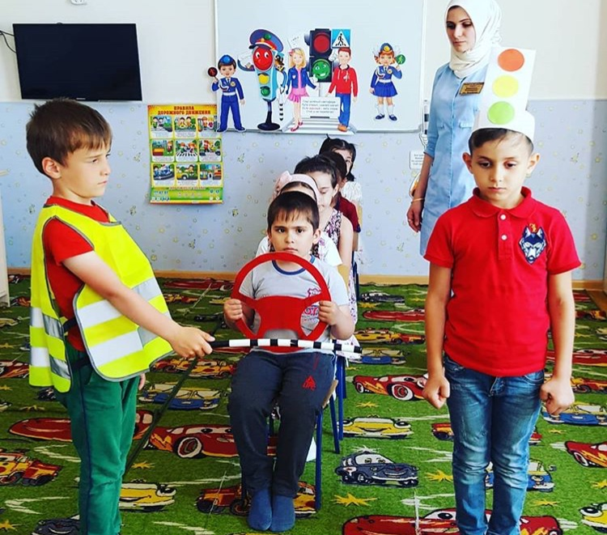
Глядя в эти детские глаза, понимаешь, что ты нужна им, что ты для них целая вселенная, что именно ты закладываешь ростки будущих характеров, поддерживаешь их своей любовью, отдаёшь тепло своего сердца.

Slide 10
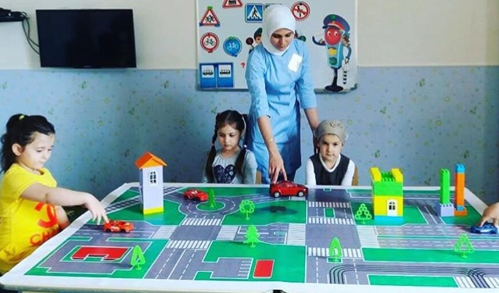
Для успешной и результативной работы я использую интеграцию содержания образовательных областей.

Slide 11
В своей работе я использую информационно – коммуникативные, личностно – ориентированные, игровые технологии

Slide 12
Современный педагог – это педагог не только выполняющий свои обязанности, но находящийся в бесконечном поиске.

Slide 13
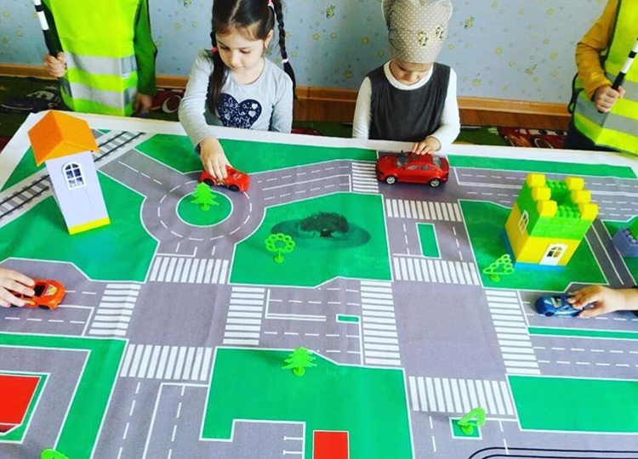
Я горжусь своей работой, с детворой занимаюсь с охотой, в мир большой открываю им дверцу.

Slide 14
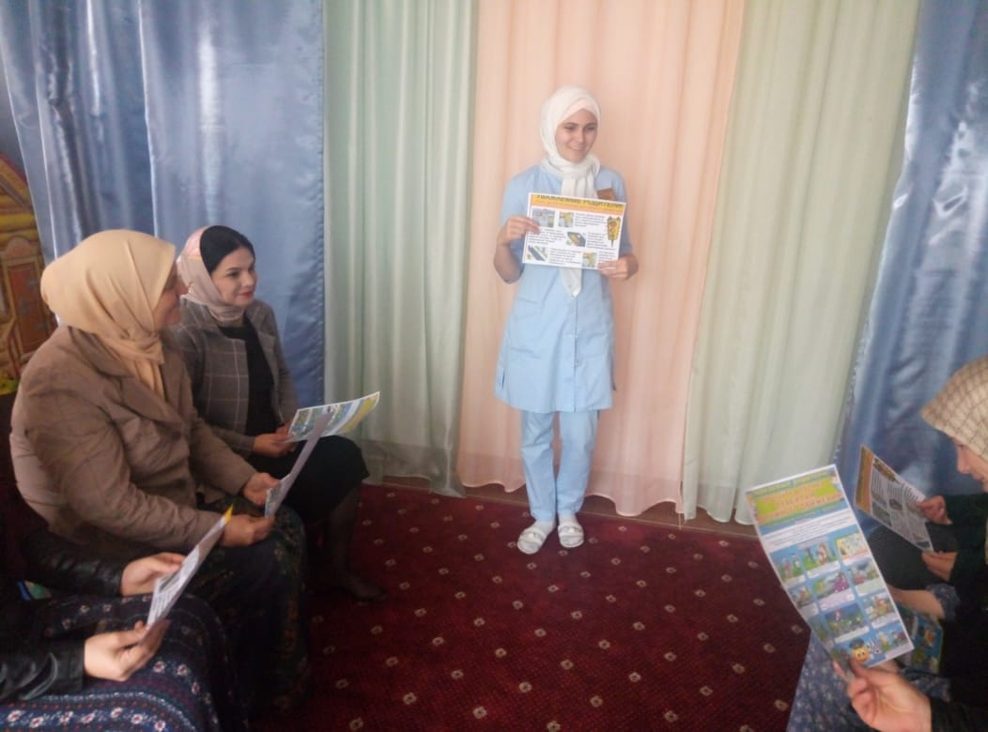

Slide 15
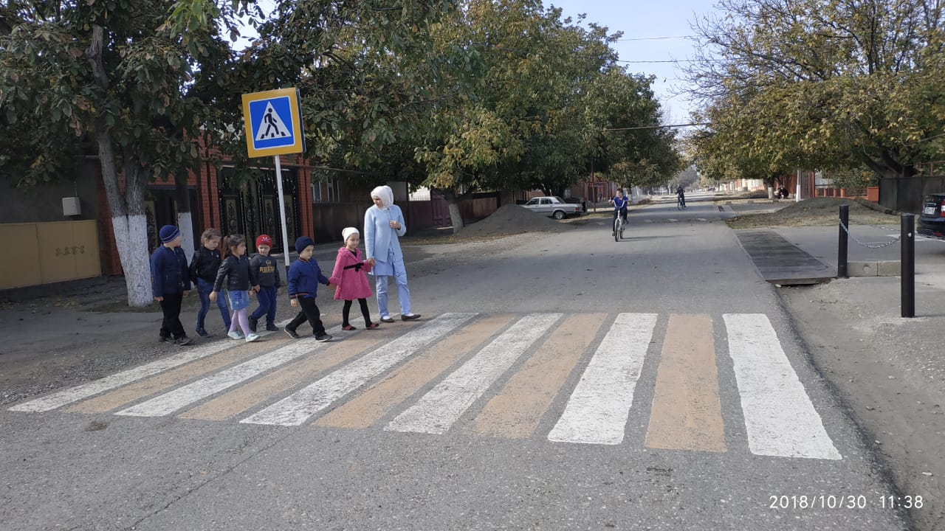

Slide 16
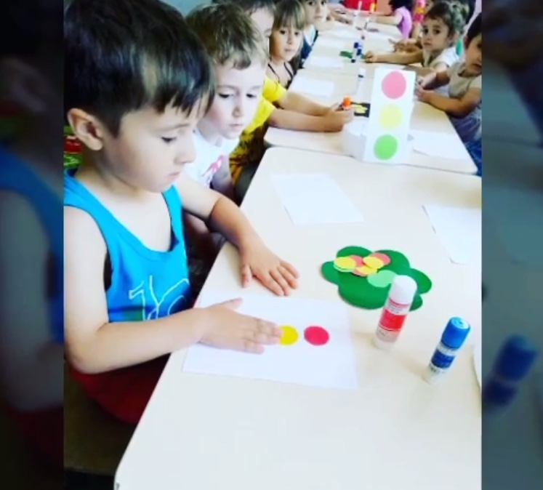

Slide 17
Спасибо за внимание!

